Slide 1
UD5 – Temas y Navegación con Jetpack Compose
2º CFGS Desarrollo de Aplicaciones Multiplataforma
2023-24

Slide 2
1.- Navegación
Con la programación tradicional de Android (Views) cada pantalla de la aplicación se implementaba en una Activity diferente.
Esto obligaba a utilizar grafos de navegación, instrucciones para iniciar Activities, crear elementos para poder mandar información a la ventana nueva y para poder recibir información cuando se cierre la ventana.
Con Jetpack Compose se ha simplificado toda la navegación debido a que la estructura de una aplicación desarrollada con Jetpack Compose se basa en Single Activity.
Single Activity consiste en una única Activity que gestiona todos los elementos de la interfaz, los cuales se dividen en diferentes componentes propios de Jetpack Compose

Slide 3
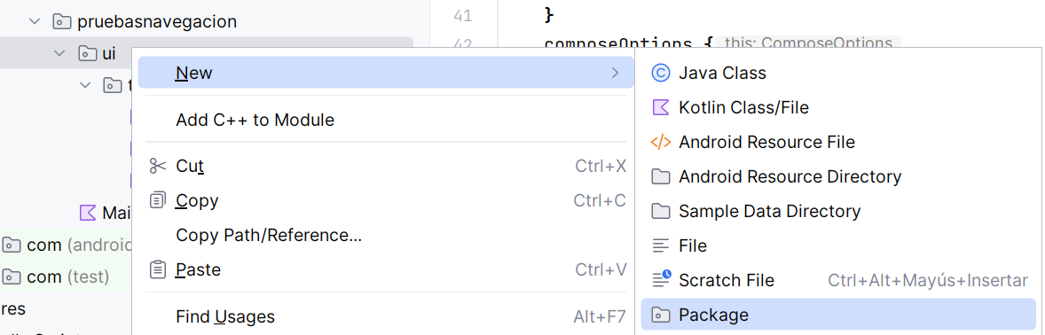
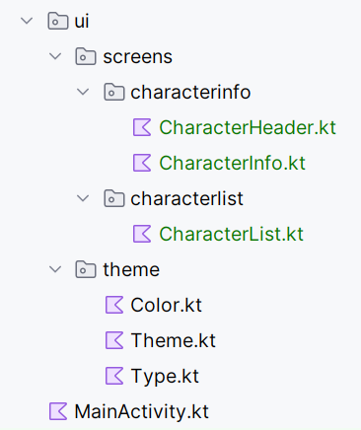
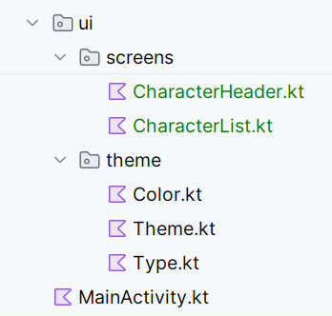
1.- Navegación
A partir de este momento es muy importante tener organizados en carpetas todos los componentes de la aplicación.
Para ello se puede crear un paquete llamado screens dentro de ui donde ir creando los diferentes componentes de cada una de las pantallas.
Dentro del paquete screens se pueden ubicar directamente los archivos .kt de cada pantalla o incluso se pueden crear diferentes paquetes nuevos si cada pantalla hace uso de varios archivos .kt.

Slide 4
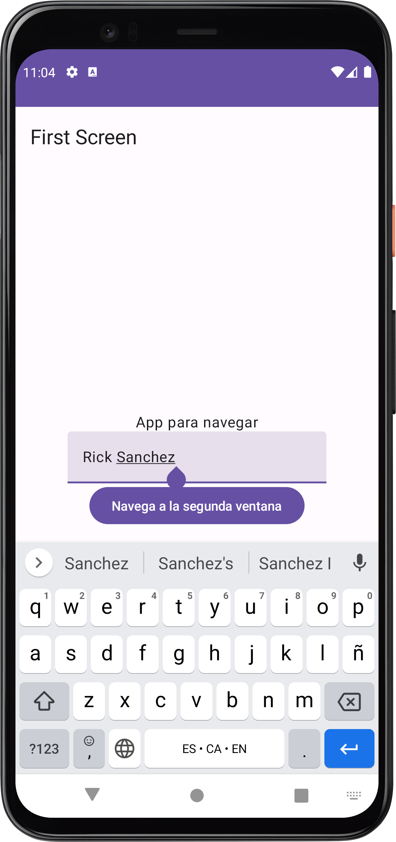
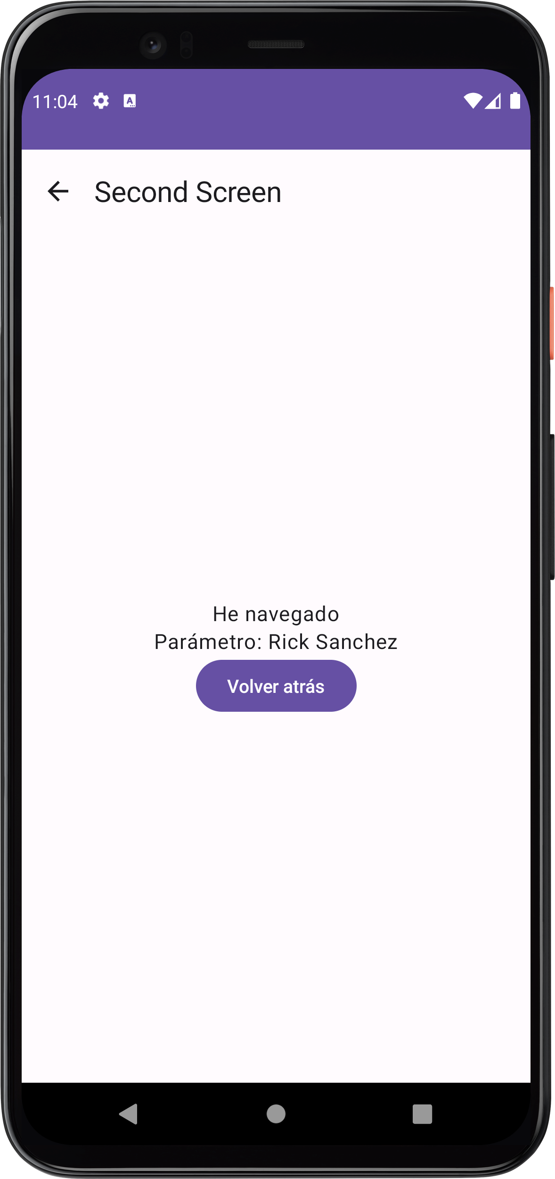
1.- Navegación
El ejemplo que se va a estudiar consiste en una aplicación con dos pantallas.
La primera pantalla mostrará un TextField para introducir el nombre y un botón para navegar a la segunda pantalla enviándole el nombre.
La segunda pantalla mostrará el nombre recibido y mostrará un botón para volver.

Slide 5
1.- Navegación
Para implementar la navegación con Jetpack Compose se debe añadir la siguiente dependencia en build.gradle.kts (Module) y sincronizar.
La navegación con Jetpack Compose necesita dos elementos:
NavController: se encarga de controlar la navegación.
NavHost: se encarga de mostrar cada una de las pantallas a las que se navega.
El elemento NavHost define las diferentes pantallas a las que se puede navegar y además necesita al NavController.

Slide 6
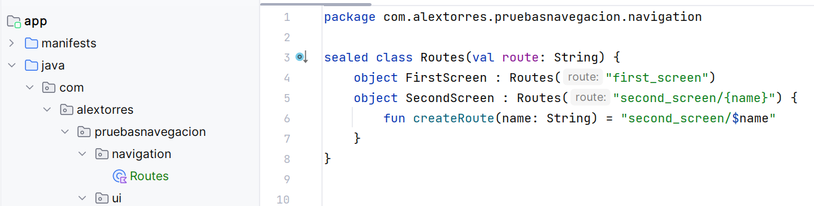
1.- Navegación
El primer paso es crear un paquete llamado navigation y en él crear un archivo llamado Routes que contendrá una sealed class donde se definirán todas las pantallas de la aplicación para tenerlas centralizadas.
Como la segunda pantalla recibe un parámetro se debe indicar en la ruta. Además, se crea una función para trabajar mejor con la ruta que recibe el parámetro.

Slide 7
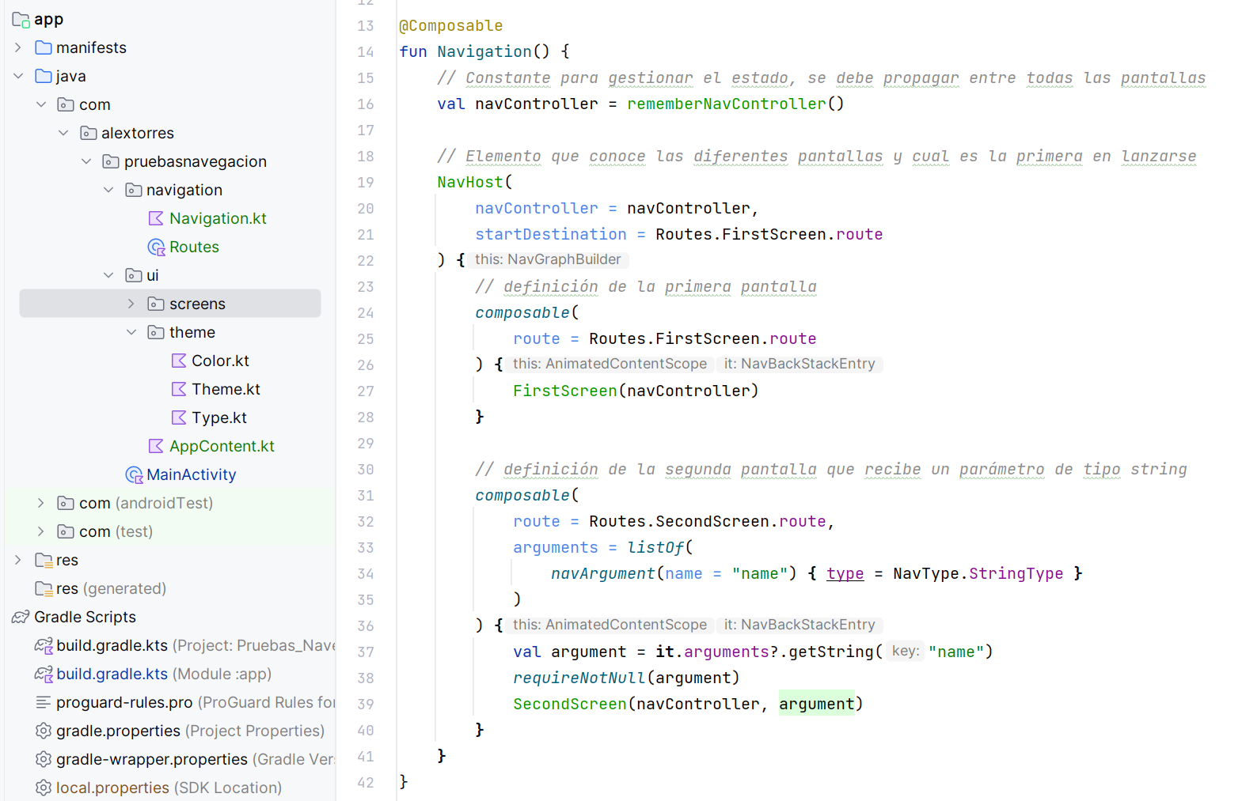
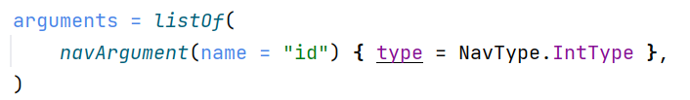
1.- Navegación
A continuación, dentro del paquete navigation se creará un archivo que contendrá un componente @Composable llamado Navigation. En este archivo se definirán el NavController y el Navhost.
El parámetro puede ser de
cualquier tipo primitivo.
Debe coincidir con el
parámetro indicado en la
función que crea la ruta.

Slide 8
1.- Navegación
En el ejemplo se han definido dos pantallas:
La primera cargará el componente FirstScreen que recibirá el objeto NavController.
La segunda cargará el componente SecondScreen que recibirá el objeto NavController y también un argumento de tipo String. Este argumento deberá indicarse cuando se quiera navegar a esta pantalla.
El objeto NavController debe pasarse a todos los componentes en los que al interactuar con ellos se produzca un cambio de pantalla (navegación).

Slide 9
1.- Navegación
Es imposible que el argumento sea null porque se ha definido en la ruta y cuando se navegue a esa ruta como programadores se va a pasar el argumento, pero aún así Android Studio obliga a indicar que puede ser null teniendo que poner el ?.
Para evitar errores en el componente de la pantalla antes de llamarlo se debe poner la instrucción requireNotNull(variable) con la variable.

Slide 10
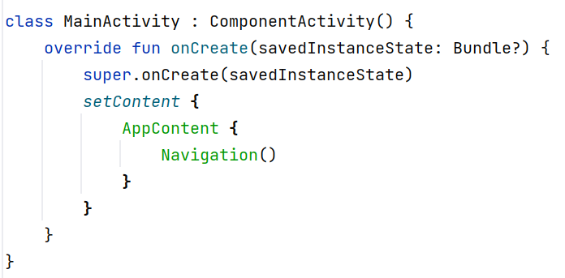
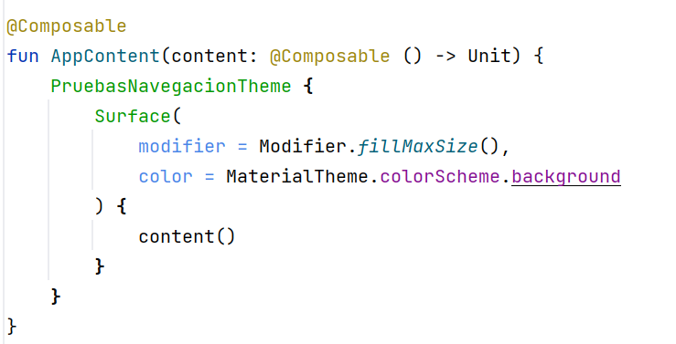
1.- Navegación
El siguiente paso es indicar en el archivo MainActivity que se va a hacer uso del componente Navigation.
Recuerda que el componente AppContent era el que se creaba para contener toda la estructura básica de la aplicación con el tema y el Surface

Slide 11
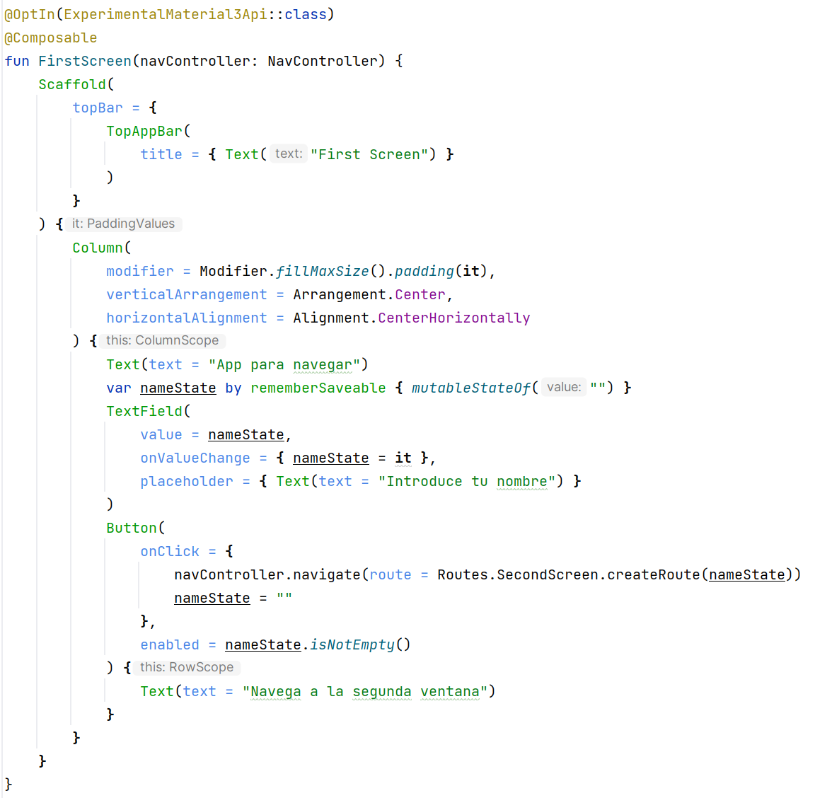
1.- Navegación
Con todo esto ya está creado el sistema de navegación, lo único que queda es crear el contenido de las pantallas de la aplicación.
FirstScreen

Slide 12
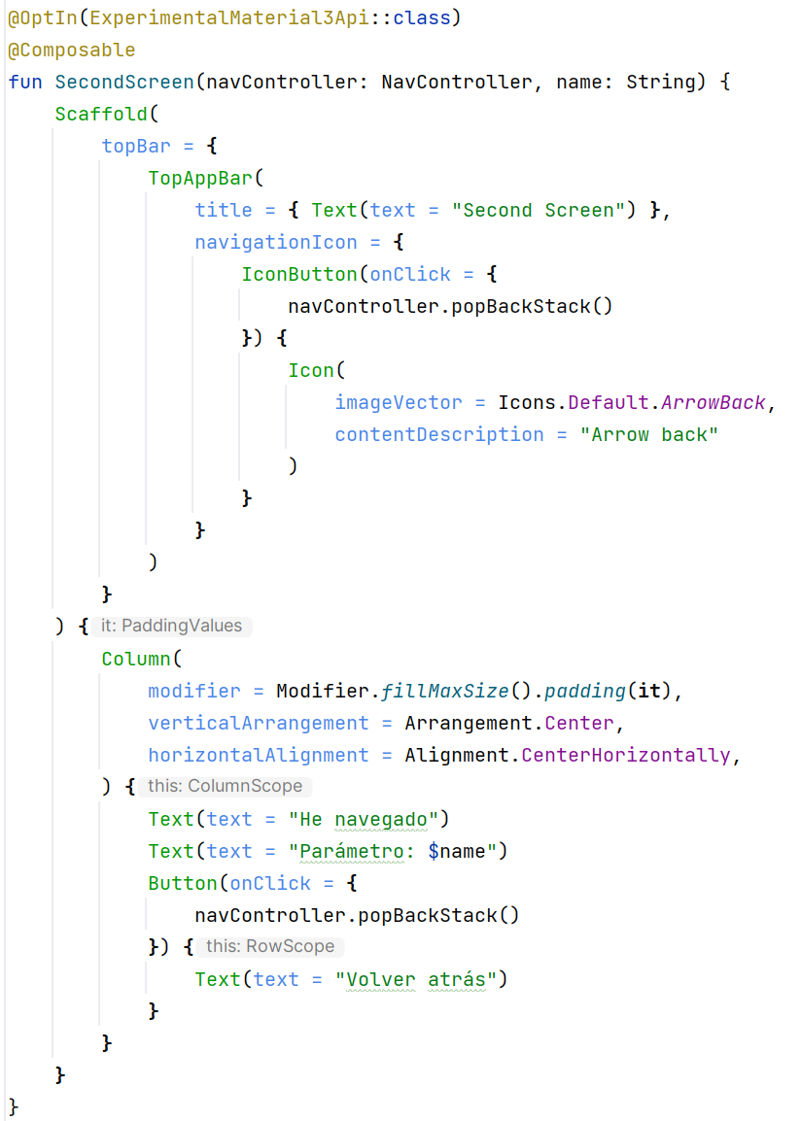
1.- Navegación
SecondScreen

Slide 13
1.- Navegación
En Android cuando se navega entre pantallas, estas se van acumulando en la pila de pantallas por ello para volver se ha utilizado la función popBackStack que permite volver a la pantalla anterior.
Si se hubiera navegado a FirstScreen entonces se estaría añadiendo de nuevo esa pantalla a la pila.

Slide 14
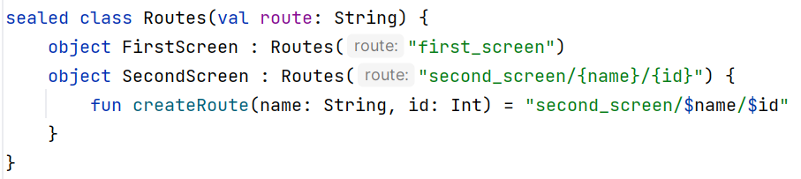
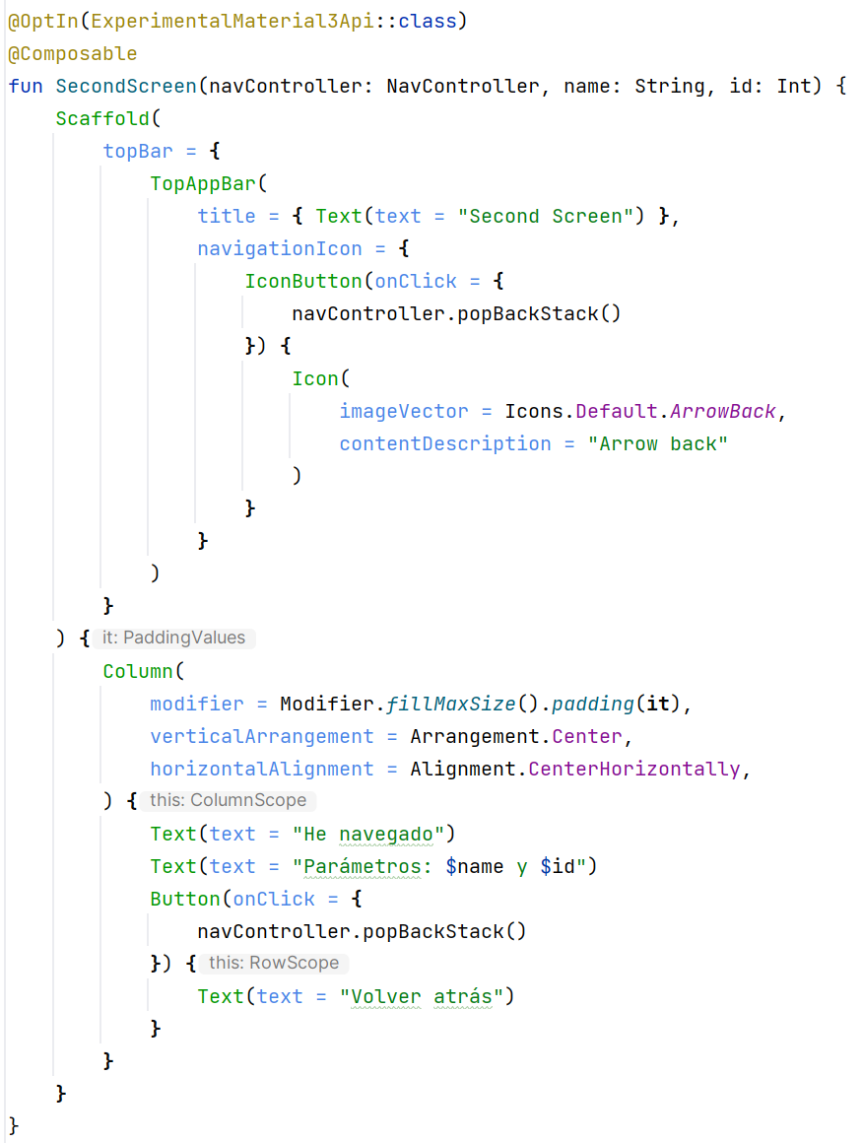
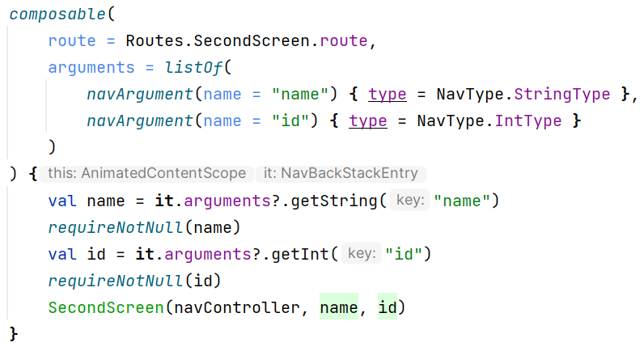
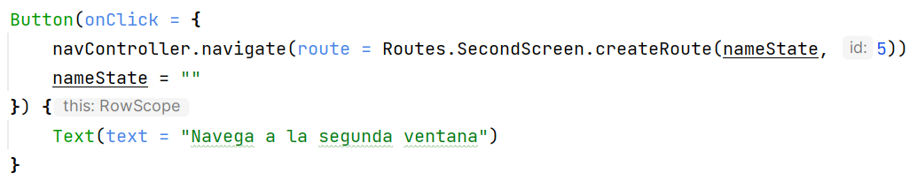
1.- Navegación
Se pueden pasar varios argumentos a una pantalla:
Routes.kt SecondScreen.kt
Navigation.kt
FirstScreen.kt

Slide 15
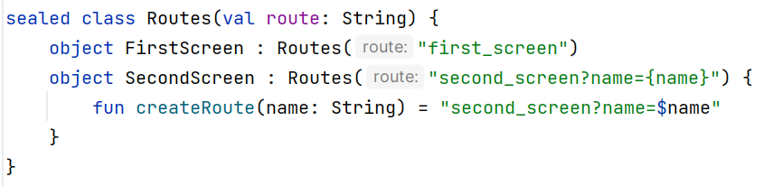
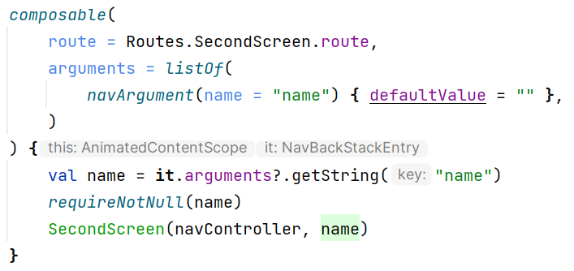
1.- Navegación
Como se han definido los parámetros significa que son obligatorios si se quiere que los parámetros sean opcionales se debe indicar en los archivos Routes y Navigation de la siguiente manera:
Routes.kt Navigation.kt
Evidentemente se puede indicar varios parámetros opcionales e incluso mezclar parámetros obligatorios con opcionales.

Slide 16
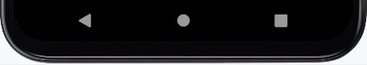
2.- BackHandler
En los dispositivos Android suele haber un botón que permite volver a la pantalla anterior. Además, las aplicaciones en ocasiones colocan en la barra superior una flecha que realiza la misma función.
Estos botones ejecutan la operación navController.popBackStack().
Esta operación siempre vuelve a la pantalla anterior sea de la propia aplicación o de otra, de hecho si se acaba de abrir una operación desde la pantalla principal pulsar sobre la flecha hará que vuelva la pantalla principal.

Slide 17
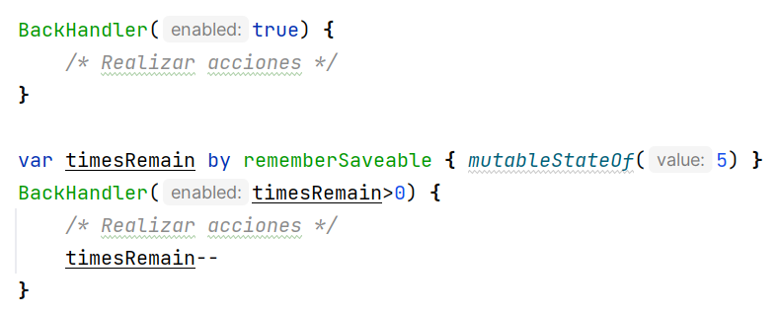
2.- BackHandler
Este comportamiento se puede alterar usando el componente BackHandler.
Si se pone el valor enabled = true los botones atrás estarán deshabilitados siempre.
No es recomendable que enabled siempre sea true porque en ese caso nunca se podrá salir de la aplicación.
Lo habitual es enlazar enabled con una variable de estado:

Slide 18
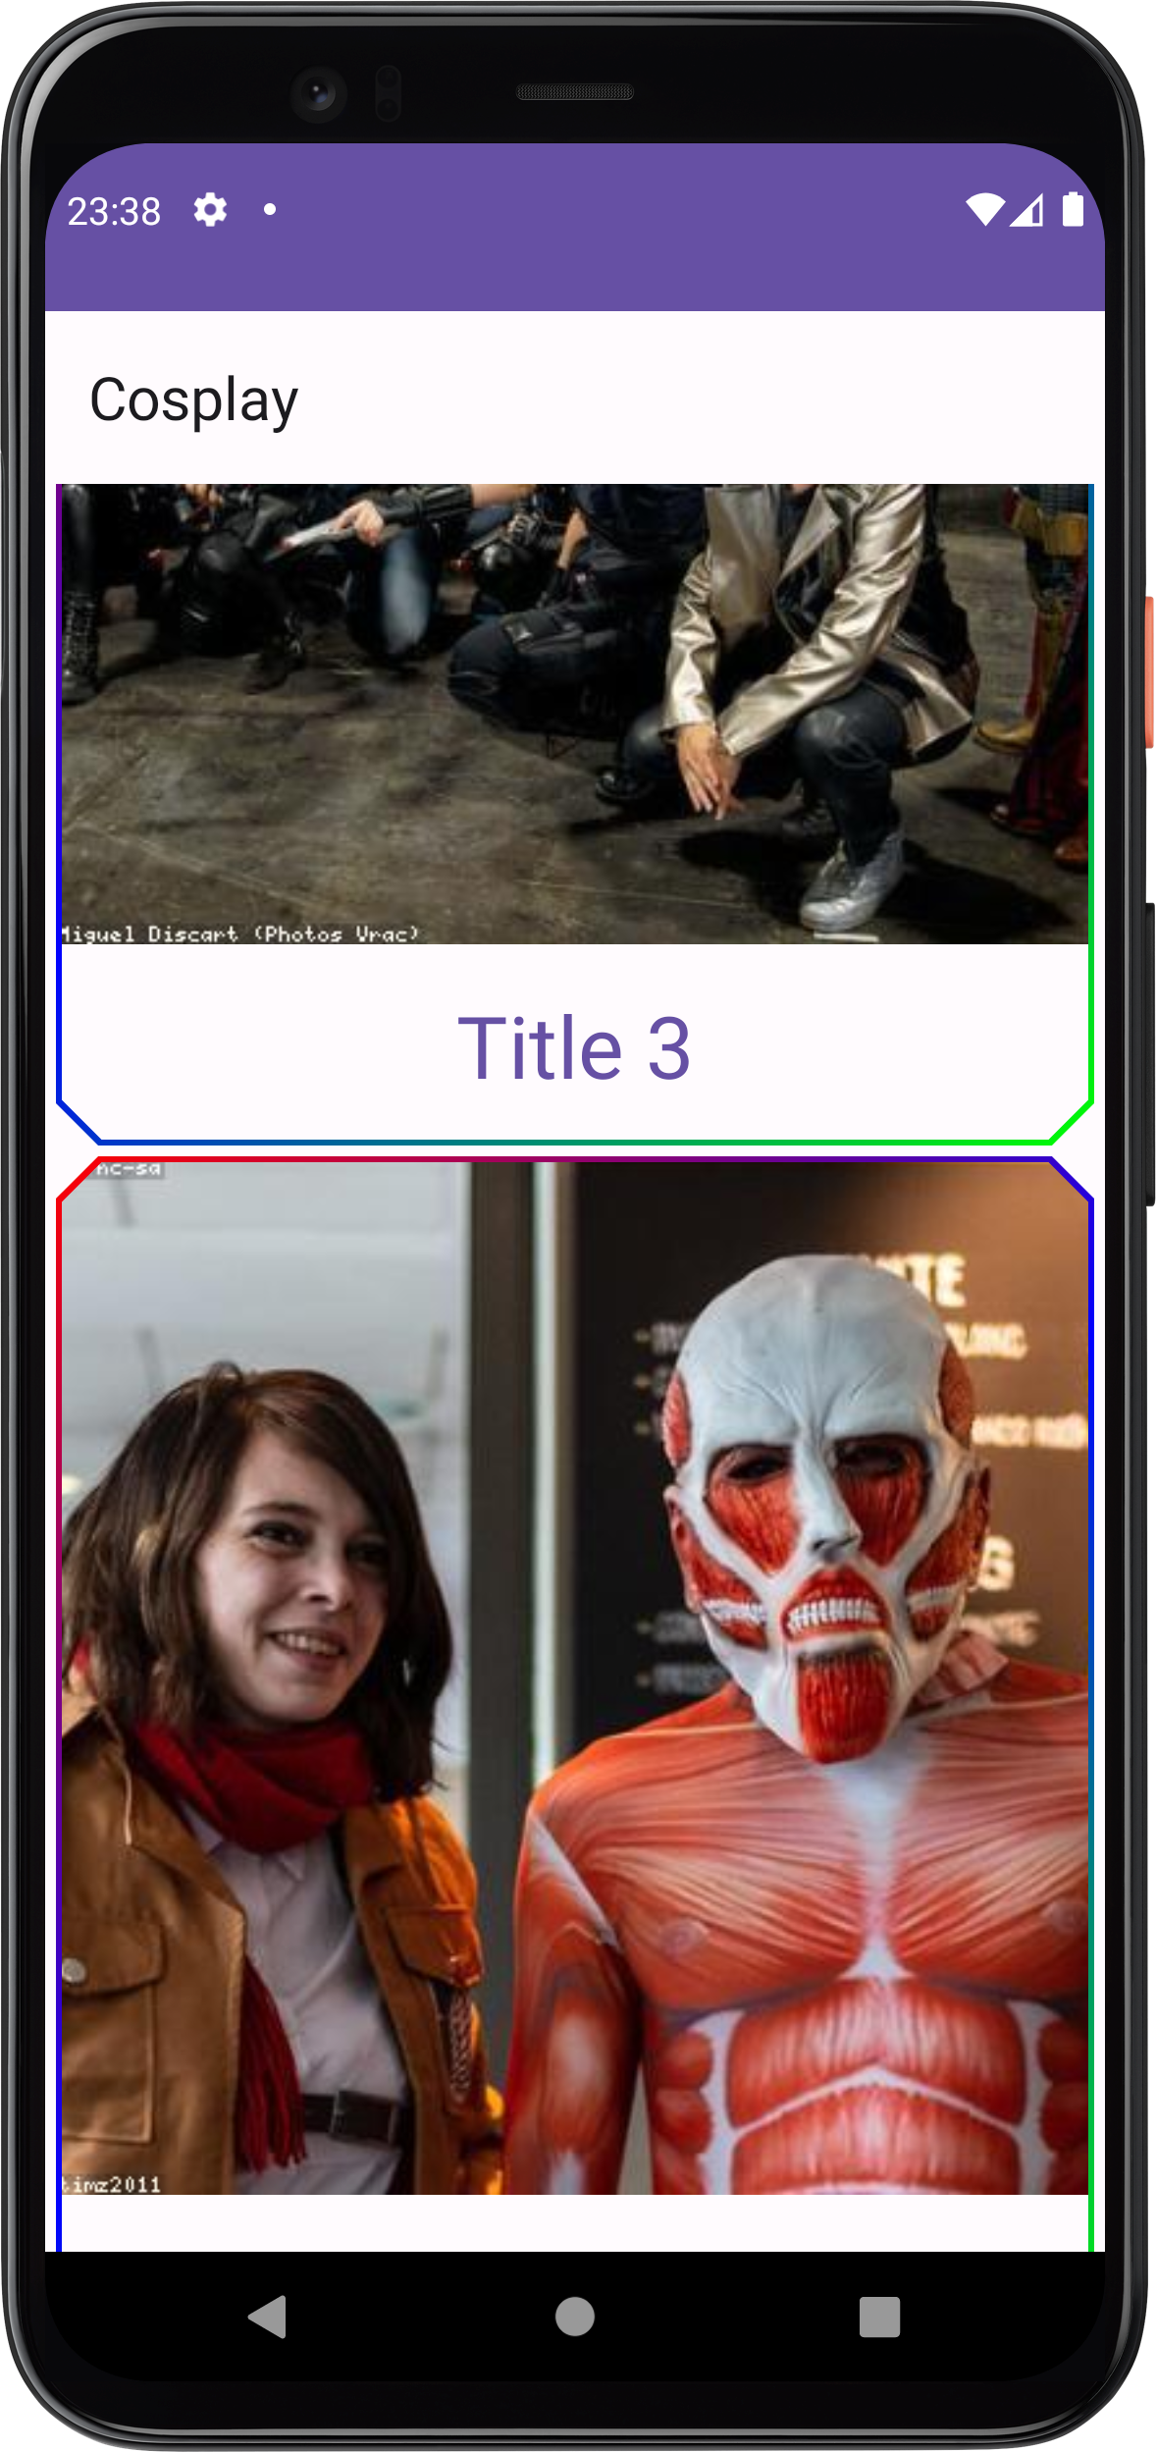
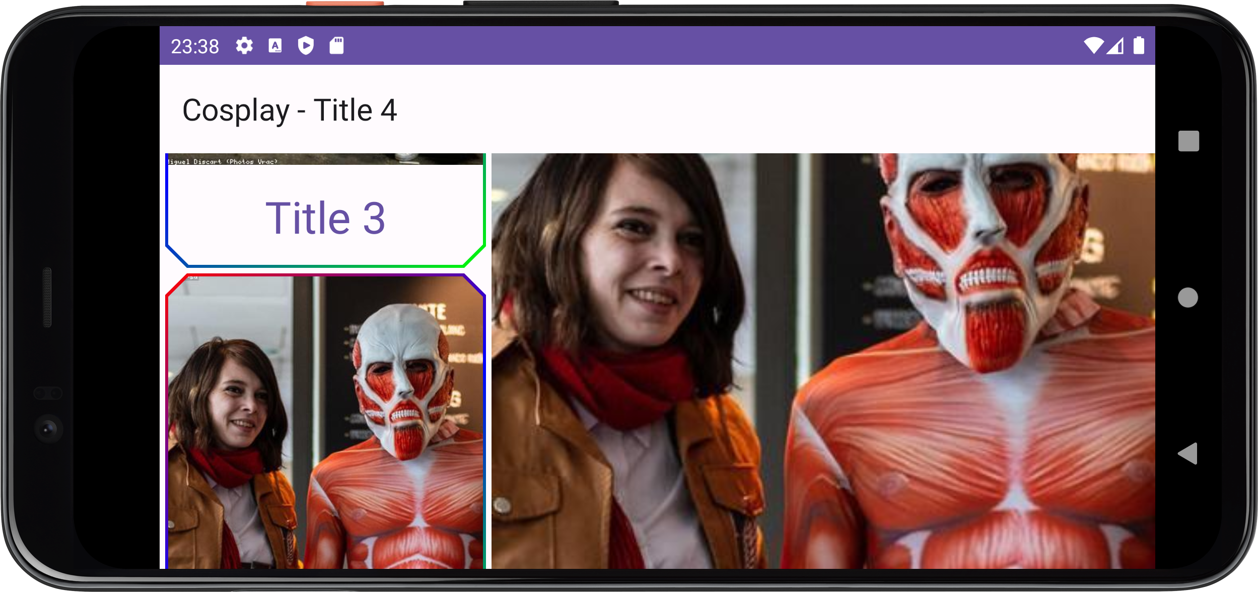
3.- Diseños adaptativos
Los dispositivos móviles tienen tamaños y resoluciones de pantalla diferentes.
Si se conoce el tamaño de pantalla y la orientación se puede decidir qué componentes mostrar en la pantalla.
Por ejemplo, las aplicaciones maestro-detalle dependiendo del ancho muestran unos componentes u otros.

Slide 19
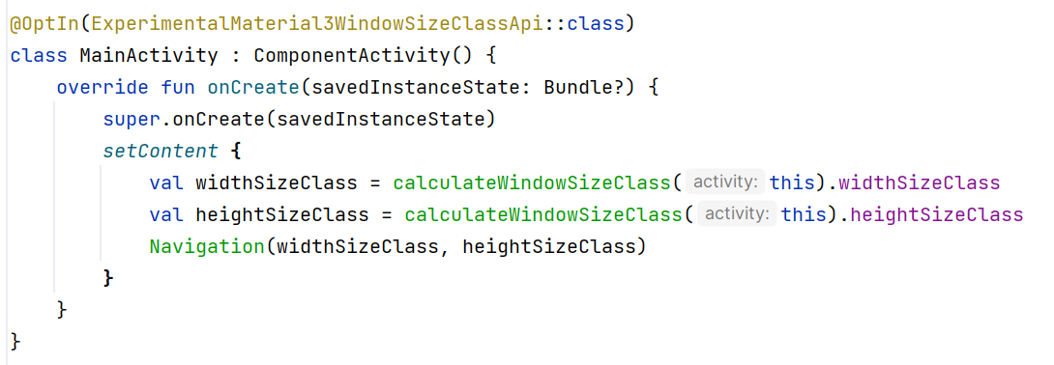
3.- Diseños adaptativos
Existen varias maneras de conocer el tamaño y orientación de la pantalla.
Desde setContent:
Para poder utilizar este método se necesita la última versión de la dependencia androidx.compose.material3:material3-android
De esta manera se obtienen las clases de tamaño de ventana que se pueden pasar al componente Navigation para decidir en él qué elementos se deben mostrar.

Slide 20
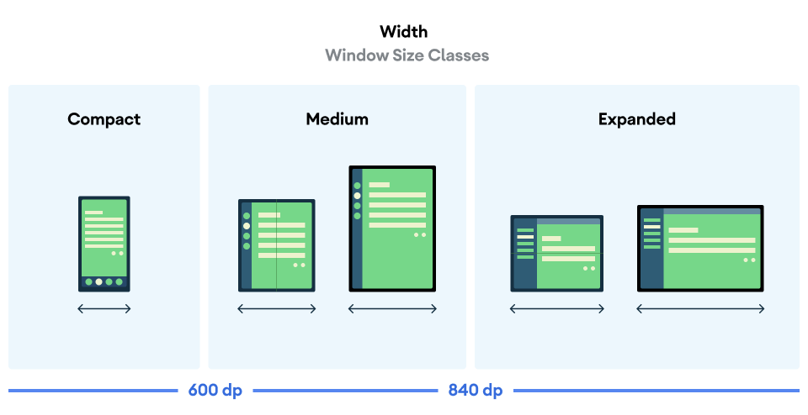
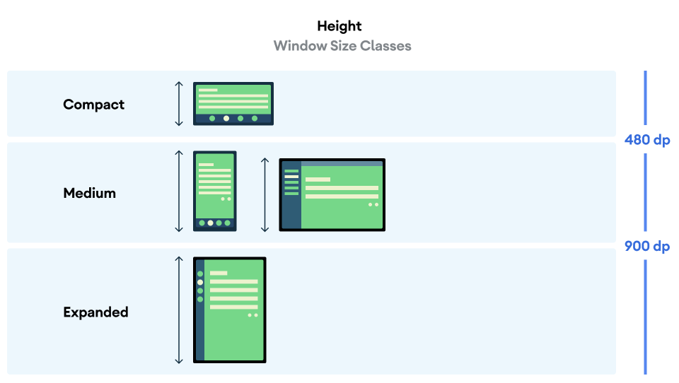
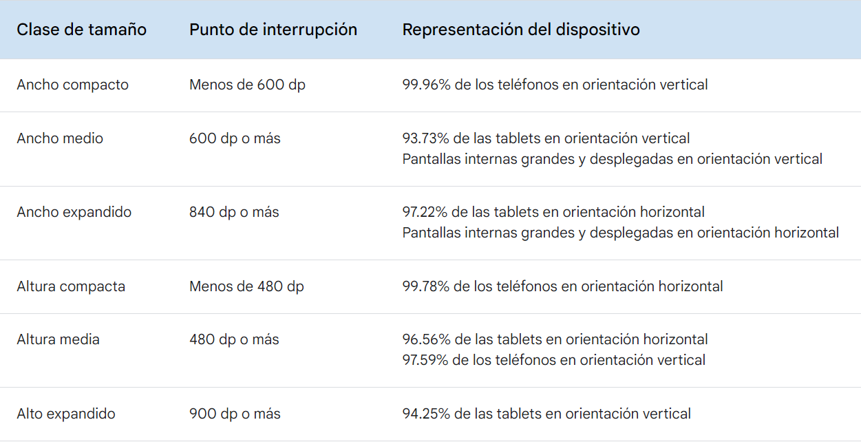
3.- Diseños adaptativos
Existen varias maneras de conocer el tamaño y orientación de la pantalla.
Desde setContent:
Las clases de tamaño de ventana están categorizadas en la documentación de Jetpack Compose y en ella se indica cómo se deben organizar los elementos.
Por ejemplo el Pixel 4 con API 30 obtiene los siguientes valores:
WindowWidthSizeClass.Compact y WindowHeightSizeClass.Medium

Slide 21
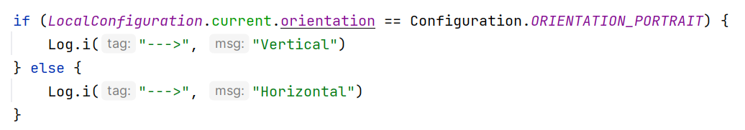
3.- Diseños adaptativos
Existen varias maneras de conocer el tamaño y orientación de la pantalla.
Desde cualquier componente @Composable se obtiene la orientación:
De esta manera se sabe si el dispositivo está en posición horizontal o vertical, se debe tener en cuenta que el usuario puede haber bloqueado la orientación

Slide 22
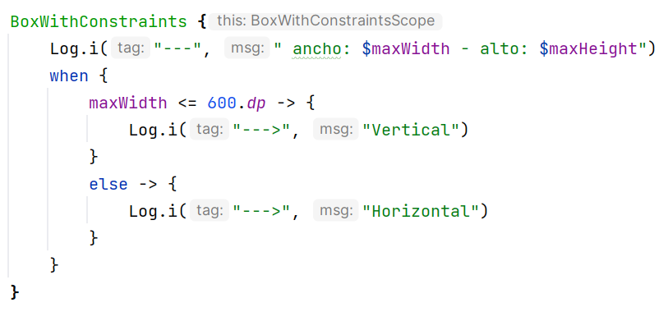
3.- Diseños adaptativos
Existen varias maneras de conocer el tamaño y orientación de la pantalla.
Desde cualquier componente @Composable se obtiene el tamaño de pantalla:
De esta manera se saben las dimensiones máximas disponibles, esta consulta se debe realizar en el nivel más alto posible por ejemplo en la función composable de NavHost cuando se define la ruta para así tener el valor máximo.

Slide 23
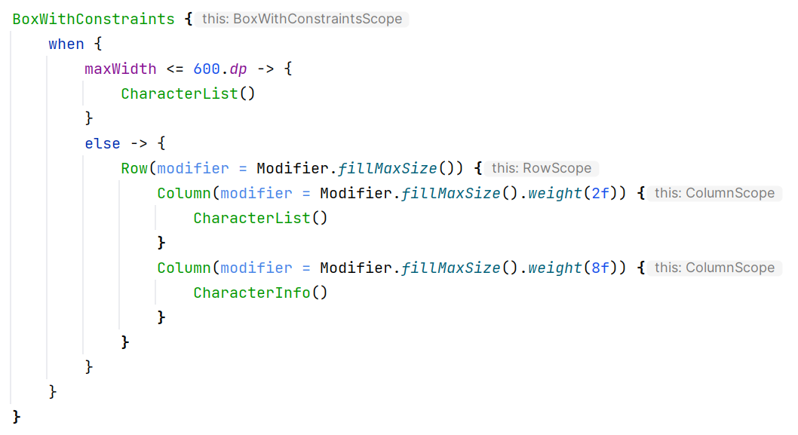
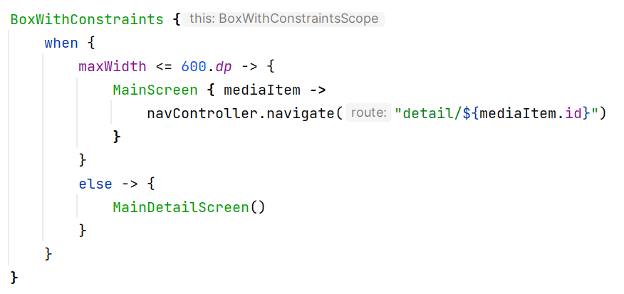
3.- Diseños adaptativos
Una vez se conoce el tamaño/orientación de la pantalla se pueden cargar unos componentes u otros.
Por ejemplo:
Dependiendo del ancho se muestra un componente
o se muestran dos.
Dependiendo del ancho se muestra un
componente u otro. El segundo componente
dentro carga tanto MainScreen como
DetailContent.

Slide 24
Práctica
Actividad 1
Estudio de la aplicación de Navegación de ejemplo.
Actividad 2
Estudio de la aplicación Dragon Ball con diseño adaptativo.

Slide 25
4.- Splash Screen
Una Splash Screen (pantalla de presentación) es una ventana que aparece cuando se lanza una Activity de una aplicación o un juego.
La Splash Screen solo aparece:
Al abrir una aplicación si el proceso asociado a dicha aplicación no está ejecutándose.
Si la Activity asociada a dicha Splash Screen no está en la pila (con Jetpack Compose y Single Activity esto nunca ocurrirá).
La Splash Screen desaparece cuando ya se han cargado todos los elementos necesarios para la aplicación.

Slide 26
4.- Splash Screen
En una Splash Screen suelen aparecer:
Imagen o logotipo.
Nombre de la aplicación.
Versión de la aplicación.
Nombre de los desarrolladores.
Motor utilizado para el desarrollo.
No es obligado añadir una Splash Screen pero es un buen recurso para evitar la pantalla en blanco mientras se abre la aplicación y mientras se cargan datos necesarios para la aplicación.

Slide 27
4.- Splash Screen
Con la navegación de Jetpack Compose es muy sencillo implementar una Splash Screen.
Crear una ruta para la Splash Screen en Routes.kt.
Añadir la ruta de la Splash Screen al archivo Navigation.kt
Indicar en el NavHost (Navigation.kt) que la Splash Screen es la "startDestination".
Crear un componente @Composable con el contenido de la Splash Screen.
Indicar en el @Composable de la Splash Screen que al acabar de cargar se navegue a la siguiente pantalla.

Slide 28
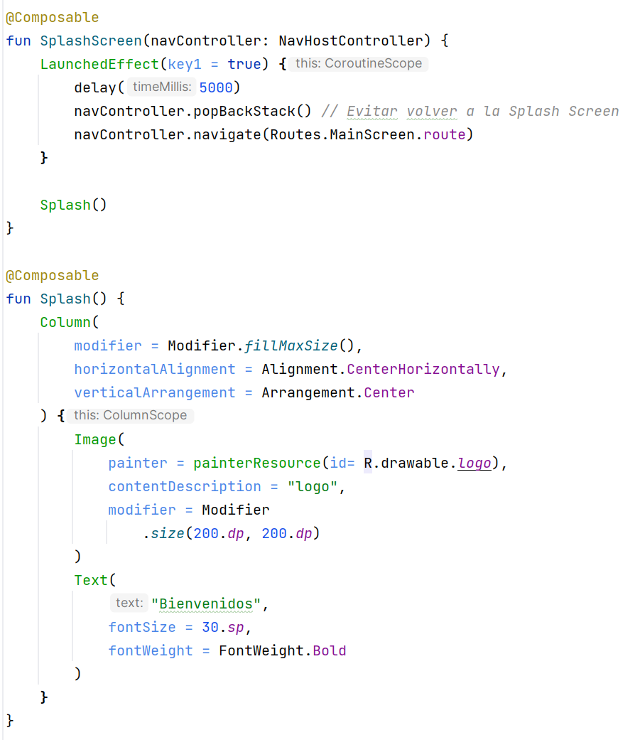
4.- Splash Screen
Se utiliza LanchedEffect (se estudiará más adelante) para poder ejecutar ese código en segundo plano.
En una aplicación real en vez de la instrucción delay(5000) se tendrían que codificar las instrucciones que obtienen la información que la aplicación necesita, por ejemplo de una base de datos o de una API.
Se pueden diseñar Splash Screens muy vistosas utilizando las animaciones que se verán al final de esta unidad.

Slide 29
5.- Onboarding
Se conoce como Onboarding (subir a bordo) a una serie de pantallas que se muestran en la aplicación a modo de presentación de la misma.
Mediante el Onboarding se puede explicar al usuario en pocos pasos el funcionamiento de la aplicación.
También permite que el usuario introduzca datos, por ejemplo, en Telegram/Whatsapp en el Onboarding se pide el número de teléfono, la confirmación del mismo y el nombre de usuario.
Existen muchas técnicas para el Onboarding, en unos es obligado pasar por todos los pasos y en otros se permite saltárselo y pasar a la aplicación en sí.

Slide 30
5.- Onboarding
El OnBoarding solo debe mostrarse la primera vez que se abre la aplicación tras ser instalada.
Si en el Onboarding se recogen datos necesarios para el funcionamiento, este se seguirá mostrando mientras no se hayan recogido esos datos.
En aplicaciones donde se puede realizar cambio de usuario el Onboarding se mostrará cada vez que el usuario actual salga del sistema (logout).

Slide 31
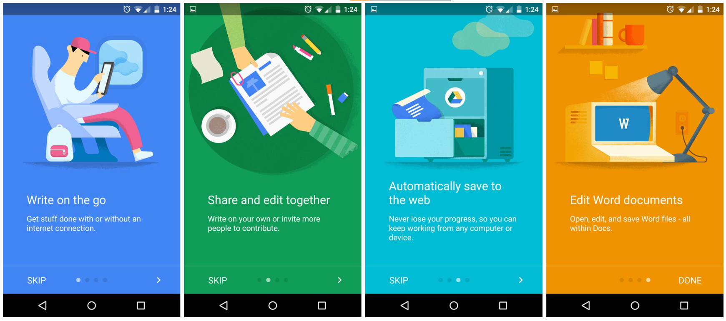
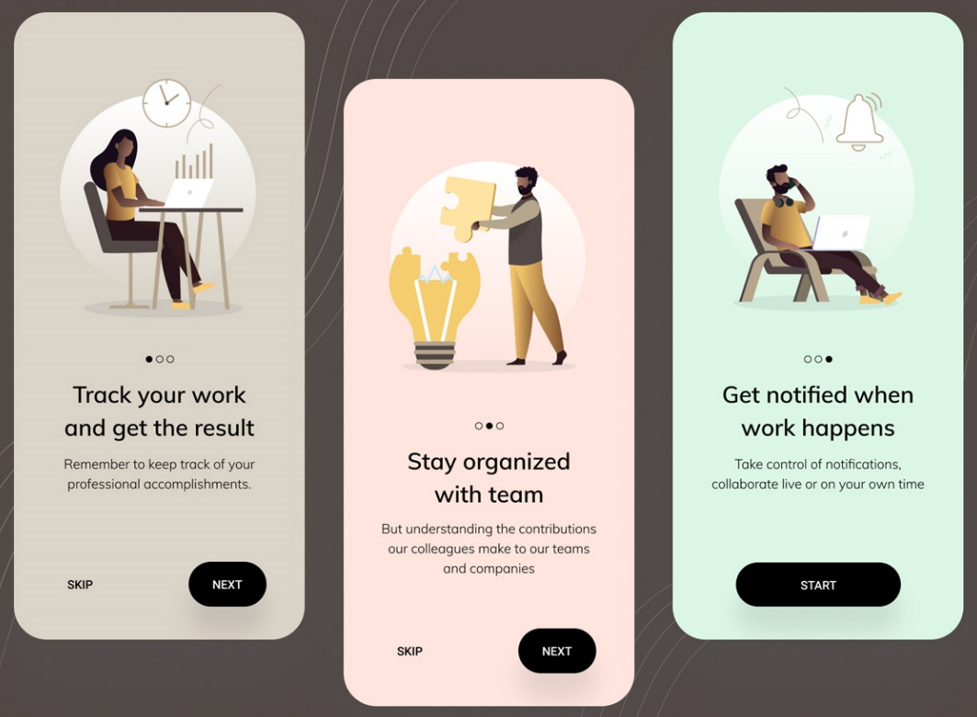
5.- Onboarding
En internet se pueden encontrar muchas técnicas y buenas prácticas para diseñar un buen Onboarding.
A continuación se muestran un par de ejemplos:

Slide 32
5.- Onboarding
Crear un Onboarding con Jetpack Compose y Navegación es muy sencillo utilizando la navegación, se puede elegir una de las siguientes técnicas:
Crear tantas Screens como pantallas tenga el Onboarding y controlar la navegación entre ellas.
Crear una única Screen con un HorizontalPager (si se recogen datos obligatorios se deberá controlar la navegación entre las páginas con botones).
Al acabar el Onboarding se tendrá que navegar a una Screen que ya tenga funcionalidad de la aplicación.

Slide 33
5.- Onboarding
Para que el Onboarding solo se muestre la primera vez que se ejecute la aplicación (o cuando sea necesario si por ejemplo el usuario hace logout) se debe almacenar de alguna manera esa información.
En la UD7 Persistencia se estudiará cómo guardar preferencias de la aplicación que permitirán almacenar esta información.

Slide 34
Práctica
Actividad 3
Estudio de Splash Screen de ejemplo
Actividad 4
Navegando

Slide 35
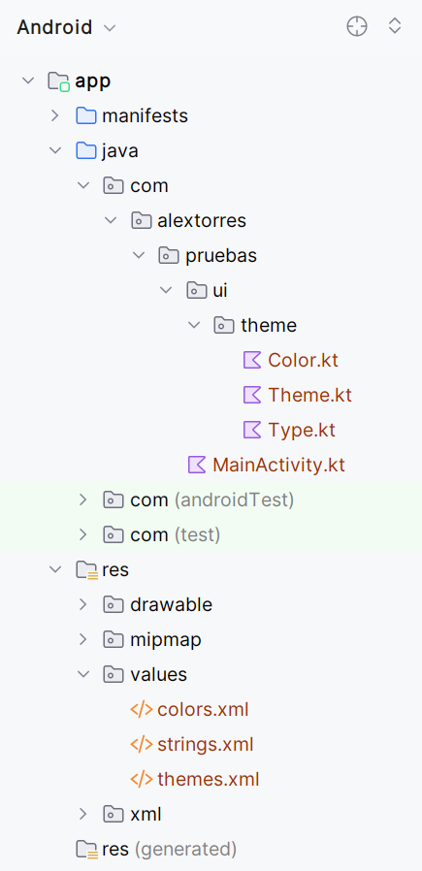
6.- Temas
En la unidad anterior se estudió cómo centralizar valores y con ello cómo poder crear una paleta de colores dentro del archivo res → values → colors.xml con la que crear un tema para toda la aplicación.
Aunque este archivo es totalmente funcional no sigue las bases de Material Design y se debe evitar su uso.
Dentro de esa misma carpeta se encuentra el archivo themes.xml que indica el tema base sobre el que se construye el tema de Jetpack Compose.

Slide 36
6.- Temas
Cuando se crea un proyecto en Android Studio por defecto se crea un tema Jetpack Compose propio basado en Material Design que se puede personalizar.
Los archivos de este tema se encuentran dentro de la carpeta ui -> theme.
A partir de ahora para configurar el tema de la aplicación se hará uso de estos archivos.

Slide 37
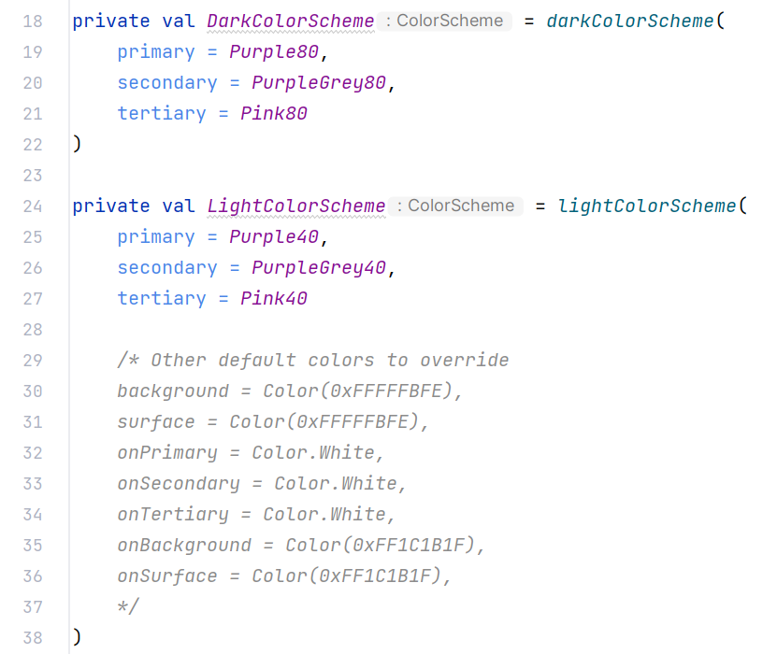
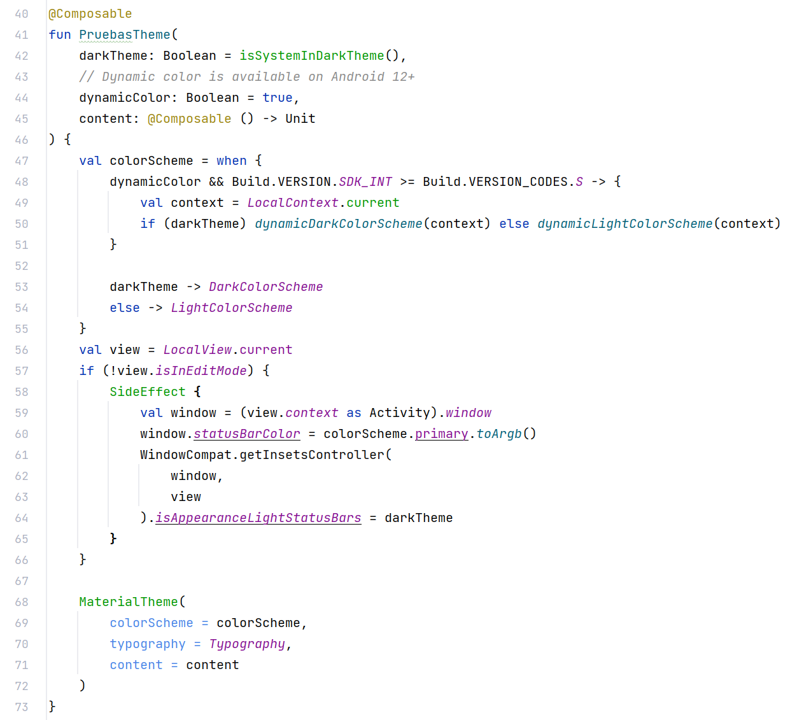
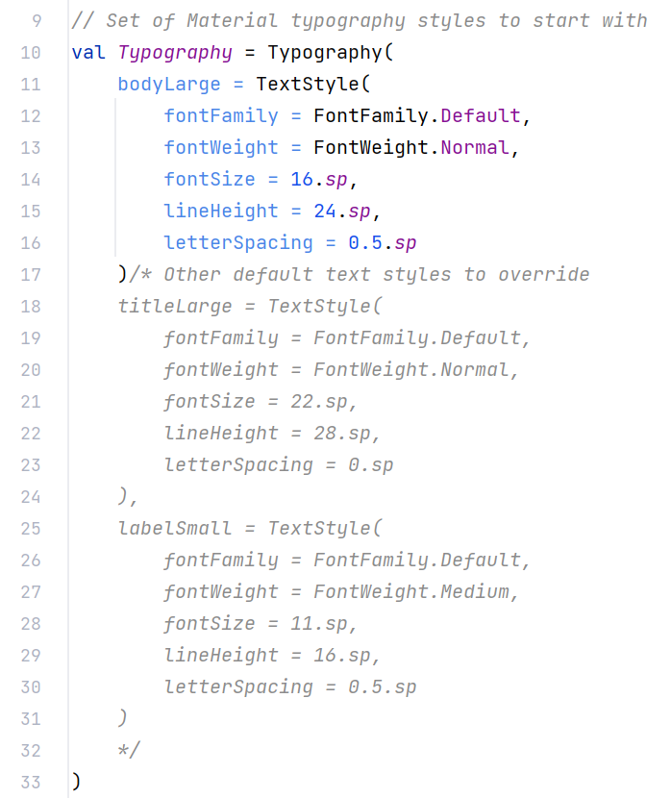
6.- Temas
El tema se define dentro del archivo Theme.kt su contenido es el siguiente:

Slide 38
6.- Temas
El tema Theme.kt se divide en tres subsistemas:
Color.kt: paleta de colores.
Type.kt: tipografía de letras.
Shape.kt: formas (este archivo no se crea por defecto).
Cuando se realizan cambios en cualquiera de estos tres archivos, se podrán ver los resultados automáticamente en los componentes de la aplicación Jetpack Compose que implementen Material3.

Slide 39
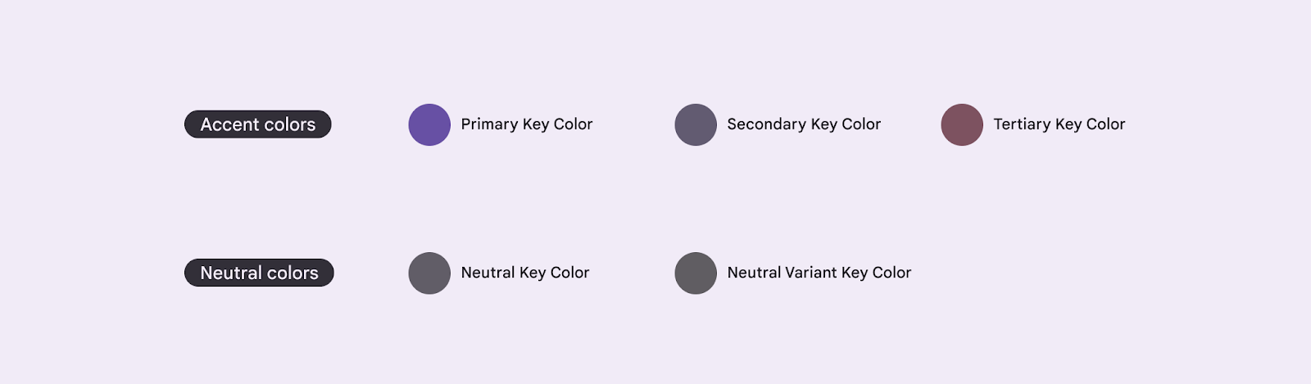
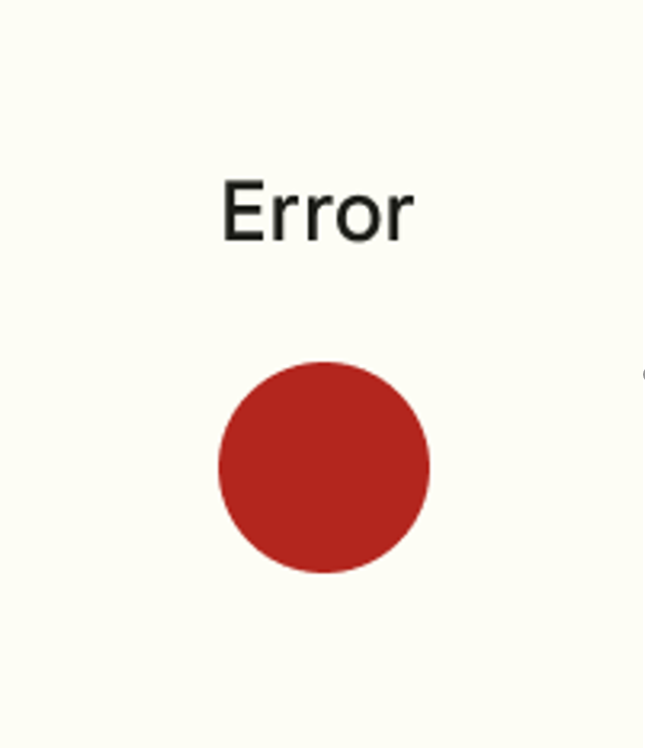
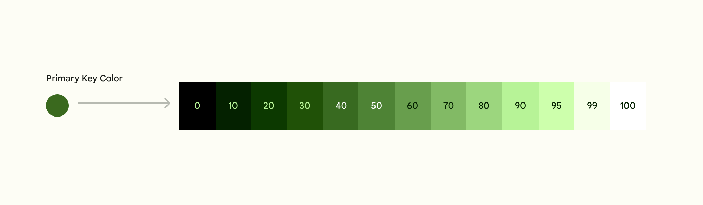
6.- Temas
Paleta de colores
Se compone de 6 colores clave, en la imagen siguiente se pueden ver los 5 colores clave del tema por defecto de Material 3 a los que se suma un color clave para errores.
Cada color se debe definir en 13 tonos diferentes desde 0 (negro) hasta 100 (blanco)

Slide 40
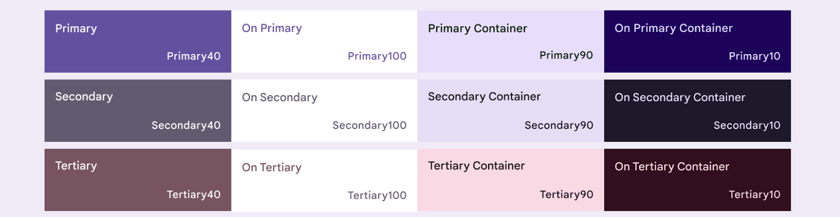
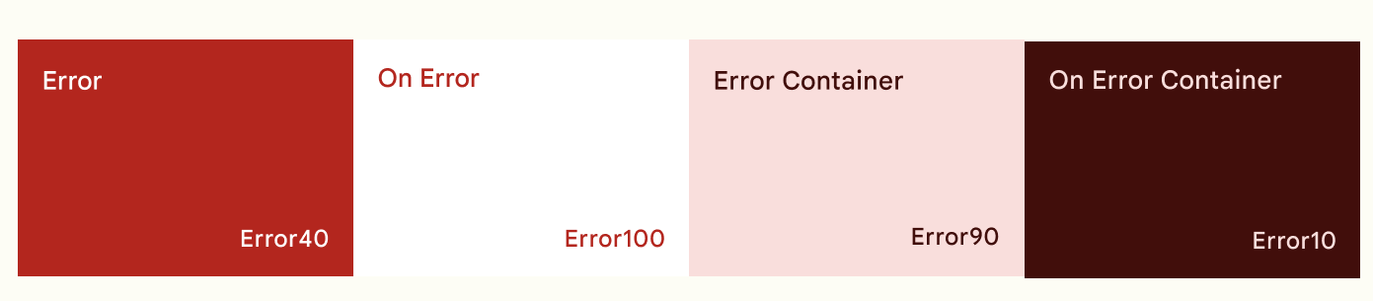
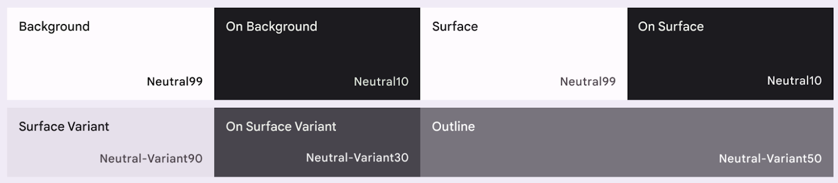
6.- Temas
Paleta de colores
Para cada uno de los 6 colores clave se deben elegir 4 tonalidades que serán las que se definan en el tema de la aplicación.

Slide 41
6.- Temas
Paleta de colores
Los roles para los colores Primary, Secondary y Tertiary son:
Primary: es el color de base, que se usa para componentes principales, como botones prominentes, estados activos y el tono de las superficies elevadas.
Secondary: se usa para componentes menos prominentes en la IU, como los chips de filtro.
Tertiary: se usa para realizar contrastes.
Se Puede obtener más información de cuándo usar cada color clave en la documentación oficial de Material: Color roles.

Slide 42
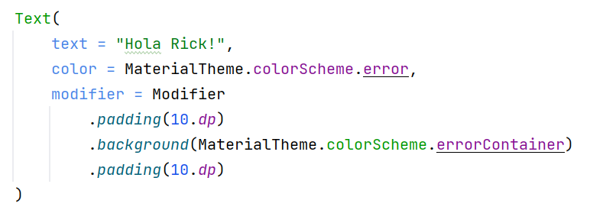
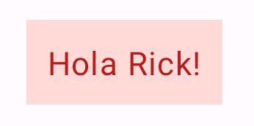
6.- Temas
Uso de los colores del tema Material
Para poder utilizar los colores definidos del tema Material, ya sea el tema por defecto o una vez personalizada la paleta se debe hacer uso de la clase MaterialTheme.

Slide 43
6.- Temas
Modificar paleta de colores
La elección de una paleta de colores es algo primordial en una aplicación que requiere de un exhaustivo estudio.
Con los suficientes conocimientos de diseño se puede crear la paleta de manera manual.
Si no se dispone de esos conocimientos se puede usar la herramienta que ofrece Material3: https://m3.material.io/theme-builder#/custom.
En esta herramienta se seleccionan los colores clave que se necesiten y automáticamente genera los tonos necesarios y muestra cómo se visualizarán en la aplicación.

Slide 44
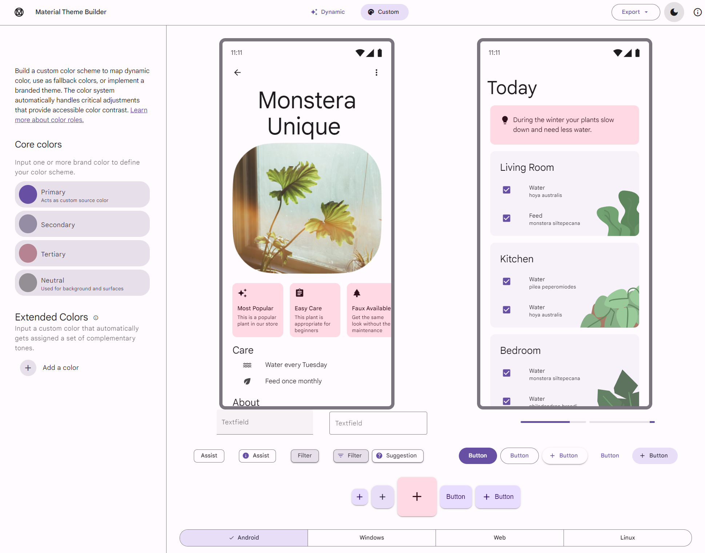
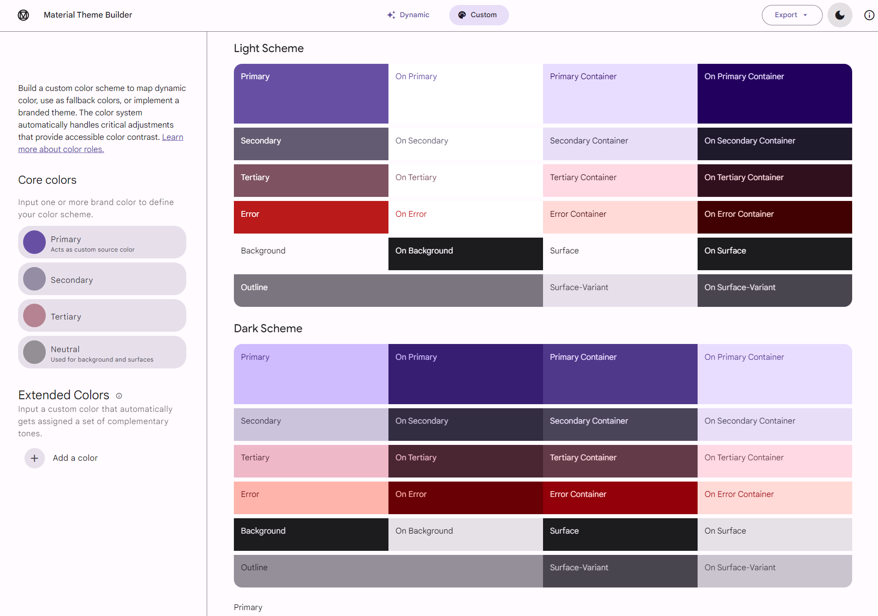
6.- Temas
Modificar paleta de colores

Slide 45
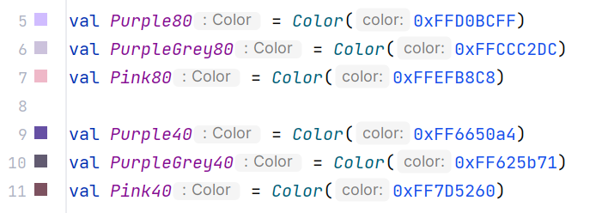
6.- Temas
Modificar paleta de colores → Color.kt
Una vez decidida la paleta de colores, esta se debe introducir en la aplicación dentro del archivo Color.kt.
Este archivo por defecto tiene definidos algunos colores a modo de muestra.
Lo mejor es definir todos los colores de la paleta tanto para el modo claro como el modo oscuro de la manera en la que se utilizarán luego en la aplicación.

Slide 46
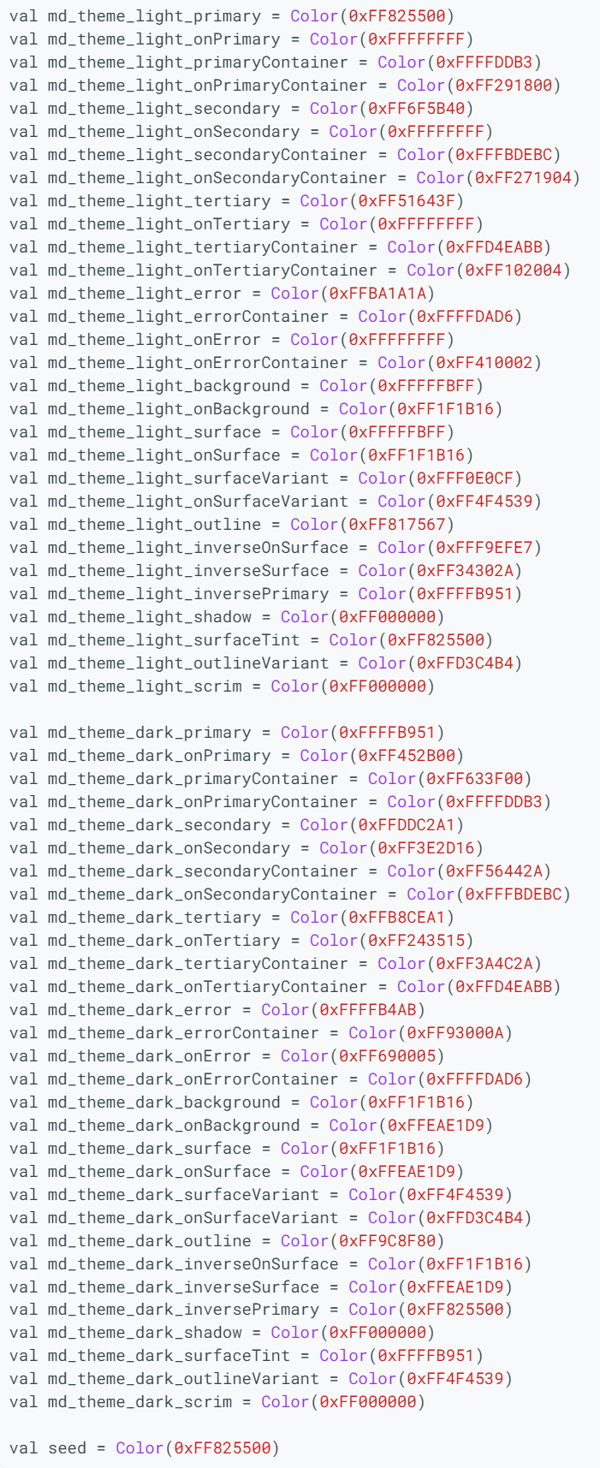
6.- Temas
Modificar paleta de colores → Color.kt
A continuación, se muestran todas las variables necesarias para modificar toda la paleta de colores del tema por defecto de Material 3.
Este mismo código se obtiene al utilizar la herramienta de generación de paletas de Material 3.

Slide 47
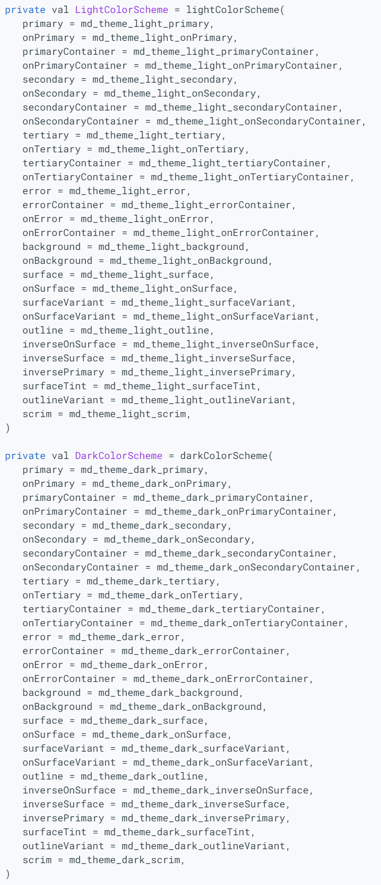
6.- Temas
Modificar paleta de colores → Theme.kt
Una vez añadida toda la paleta, se debe indicar dicha paleta en el subsistema de colores del tema de la aplicación en el archivo Theme.kt.

Slide 48

6.- Temas
Dynamic Color
Una característica muy importante en Material 3 es Dynamic Color, algoritmo que permite generar colores derivados del fondo de pantalla que se disponga en el dispositivo.
Los proyectos Android Studio con Jetpack Compose habilitan por defecto Dynamic Color si el dispositivo tiene una versión e Android válida, esto se puede observar en el archivo Theme.kt.
Si se quiere desactivar simplemente se deben quitar las líneas de código que lo habilitan.

Slide 49

6.- Temas
Tipografía
Material 3 define 5 roles diferentes de tipografía con tres tamaño cada uno:
Cada uno de los 5 roles tiene una funcionalidad específica.

Slide 50

6.- Temas
Tipografía
Para cada rol se definen 3 tamaños diferentes:
Se pueden consultar las características detalladas de cada rol.

Slide 51

6.- Temas
Uso de las tipografías del tema Material
Igual que con los colores, para usar las tipografías se debe hacer uso de la clase MaterialTheme.

Slide 52


6.- Temas
Modificar tipografías → Type.kt
Para modificar las tipografías del tema de Material 3 se deben añadir estilos propios en el archivo Type.kt.

Slide 53
6.- Temas
Formas
Material 3 define una serie de formas que se le pueden aplicar a los componentes.
Con los componentes Button, TextField, Card… se observó que se aplicaba una forma alrededor de ellos.
Por defecto la forma predefinida en el tema de material es la forma redondeada, aunque las formas se pueden personalizar.

Slide 54


6.- Temas
Uso de las formas del tema Material
Igual que con los colores, para usar las tipografías se debe hacer uso de la clase MaterialTheme.

Slide 55



6.- Temas
Formas
Las formas que se pueden definir pueden ser redondeadas o angulares y pueden ser simétricas o no.

Slide 56

6.- Temas
Modificar formas → Shape.kt
Por defecto Android Studio no crea el archivo para personalizar las formas
Se deberá crear a mano dentro de la carpeta theme y dentro se añadirán las formas personalizadas.
Existen diferentes constructores para RoundedCornerShape y CutCornerShape.

Slide 57

6.- Temas
Modificar formas → Shape.kt
A continuación, se debe indicar en el archivo Theme.kt que se ha creado el archivo Shape.kt para que lo use en el tema de la aplicación.
En este punto se puede observar cómo se están cargando los tres subsistemas (color, tipografía y formas) en el tema de la aplicación.

Slide 58


6.- Temas
Modificación inline de los parámetros del tema
En ocasiones se necesita hacer variaciones a los valores del tema de Material de la aplicación pero sin modificar los valores del tema ni añadir valores nuevos.
Mediante la función copy se realiza una "copia temporal" de la característica del tema aplicándole los parámetros que se desee para modificar dicha característica.
Dependiendo del tipo de característica (colorScheme, typography, shapes) sobre la que se utilice la función copy se podrán indicar unos u otros parámetros.

Slide 59
6.- Temas
Barra de estado y barra de navegación
El sistema operativo Android ofrece dos barras que por defecto se muestran en las aplicaciones, la barra de estado (superior) y la barra de navegación (inferior).
El estilo de estas barras se configura dependiendo de los colores del tema de la aplicación, pero como estas barras las ofrece el sistema operativo para modificar su estilo independientemente del tema, se debe seguir un procedimiento específico.
El primer paso para poder modificar estas barras es añadir la siguiente dependencia en build.gradle.kts (Module) y sincronizar.

Slide 60
6.- Temas
Barra de estado y barra de navegación
Para modificar las barras de estado y navegación se puede optar por dos técnicas:
Modificarlas de manera unificada para toda la aplicación → Theme.kt
Modificarlas para una única Activity → MainActivity.kt
Si se modifican en los dos lugares tendrá prioridad la configuración aplicada en la Activity.

Slide 61




6.- Temas
Modificar barra de estado y de navegación desde Theme.kt
Para modificar la apariencia de las barras de estado y de navegación se necesita una variable de estado para el acceso a las propiedades de dichas barras.
El código para modificar las barras debe ir dentro del componente SideEffect así que se debe eliminar el código que aparece en él y añadir el código propio.

Slide 62



6.- Temas
Modificar barra de estado y de navegación desde Theme.kt
También se pueden ocultar una de las barras o las dos. Cuando se ocultan las barras de estado y/o navegación Android estudio deja su espacio vacío por lo que se debe indicar a la aplicación que pueda utilizar ese espacio libre.

Slide 63


6.- Temas
Modificar barra de estado y de navegación desde la Activity
La modificación de las barras de estado y/o navegación desde una Activity es similar a si se modifican desde Theme.kt pero en este caso el código debe ir dentro del componente Theme de la Activity.

Slide 64

6.- Temas
Modificar barra de estado y de navegación desde la Activity
Para ocultar las barras de estado desde la Activity es similar a cómo se ocultan desde Theme.kt pero en este caso no es necesario crear la variable window ya que Android la incrusta en la Activity automáticamente.

Slide 65

7.- Animaciones
Jetpack Compose dispone de una serie de API's para crear animaciones en los componentes de la interfaz.
A continuación, se van a mostrar algunos ejemplos de uso de las API's de animación, si se quiere más información sobre su uso se debe consultar la documentación, por ejemplo, para cambiar el tipo de animación o la duración de la misma.

Slide 66



7.- Animaciones
animate*AsState
Mediante esta API se puede crear una animación entre dos valores, Android se encarga de crear la animación desde el valor inicial hasta el valor final.
El * se puede sustituir por cualquiera de los siguientes tipos:
Int, Float, Color, Dp, Size, Offset, Rect, IntOffset y InstSize.

Slide 67

7.- Animaciones
animate*AsState

Slide 68





7.- Animaciones
AnimatedVisibility
Permite ocultar y mostrar componentes.

Slide 69

7.- Animaciones
AnimatedVisibility
En la documentación se puede ver que la animación de entrada por defecto consiste en oscurecer-expandir y la de salida por defecto consiste en atenuar-contraer.
Mediante los parámetros enter y exit se pueden configurar estas animaciones.
fadeIn fadeOut
slideIn slideOut
slideInHorizontally slideOutHorizontally
slideInVertically slideOutVertically
scaleIn scaleOut
expandIn shrinkOut
expandHorizontally shrinkHorizontally
expandVertically shrinkVertically
ver animaciones ejemplo

Slide 70




7.- Animaciones
AnimatedContent
(experimental, en el futuro podría sufrir cambios o desaparecer)
Anima todo el contenido de un componente, por defecto la animación es oscurecer-agrandar.

Slide 71


7.- Animaciones
Crossfade
Convierte el contenido de un componente en otro, mezclándolos durante la animación.

Slide 72

7.- Animaciones
Modifier.animateContentSize
Android animará el componente cuando su tamaño cambie a causa de que su contenido cambie de tamaño

Slide 73
7.- Animaciones
Personalizar animaciones
Las animaciones por defecto están configuradas de una manera, pero se pueden personalizar.
Existe el parámetro animationSpec que se puede utilizar en:
- animate*AsState, Crossfade y Modifier.animateContentSize
- fadeX, slideX, scaleX, expandX y shrinkX permitidos en los parámetros enter y exit de AnimatedContent
- fadeX, slideX, scaleX, expandX y shrinkX permitidos en el parámetro transitionSpec de AnimatedContent.
Se pueden consultar todos los detalles de cómo personalizar las animaciones en la documentación:
https://developer.android.com/jetpack/compose/animation/customize?hl=es-419
A continuación, se muestran algunos ejemplos básicos.

Slide 74

7.- Animaciones
Personalizar animaciones
Animación basada en físicas: spring (muelle)
dampingRatio indica el rebote al llegar al valor destino.
stiffness indica la velocidad a la que se mueve hacia el valor destino

Slide 75

7.- Animaciones
Personalizar animaciones
Animación basada en duración: tween (between)
easing indica cómo se realiza la animación entre los dos valores.
Permite el parámetro delayMillis para esperar antes de iniciar la animación.

Slide 76


7.- Animaciones
Personalizar animaciones
Repetir animación basada en duración (tween):
Con cantidad de repeticiones Infinitas repeticiones

Slide 77
Práctica
Actividad 5
Colorea la navegación

